Slide 1

«Безопасность детей на дороге»
Воспитатель
МДОАУ «Детский сад № 55
«Солнышко» г.Орска»
Владимирова Л.С.

Slide 2
Безопасность дорожного движения для детей — один из важнейших вопросов, которому должно уделяться особое внимание как со стороны родителей, так и воспитателей, педагогов учебных заведений. Дети динамичны и очень рассеяны. Часто они не понимают опасности, так как не способны оценить реальное расстояние движущегося транспорта, его скорость. Кроме того, малыш в силу своего возраста не способен оценить технические характеристики автомобиля.

Slide 3
С целью изучения ПДД я организовала уголок дорожной безопасности в соответствии с возрастными критериями, в котором разместила иллюстрации, рекомендации для родителей, изготовила развивающие игры и дидактические материалы. Уголки по правилам дорожного движения я организую таким образом, чтобы дети играли и одновременно получали знания. В процессе игровой деятельности они получают информацию о том, что есть тротуары, светофоры, пешеходные переходы. Самым эффективным способом преподнесения информации является игра. Мы организовываем театрализованные сценки, в которых сами дети являются участниками.

Slide 4
Сценка «Заветные огоньки»

Slide 5
Основная часть работы по изучению правил дорожного движения проходит в старшей и подготовительной группе. Это самый подходящий возраст, когда у детей уже сформировалось представление о дороге, автомобилях и пешеходах. При организации сюжетных игр большую роль играет создание предметной среды. Для этого изготавливаются макеты с улицами, дорогами и перекрестками. К такого рода деятельности можно привлечь родителей, сделать выставки. В дальнейшем макеты пригодятся для проведения занятий.

Slide 6
Игра « Макет безопасной дороги» изготовлена мной. Суть игры заключается в том, чтобы дети не просто рассматривали дорожные ситуации, а могли самостоятельно их создавать. Здесь они могут быть и пешеходами, и водителями автомобилей, автобусов и даже машинистами. Дети могут построить свой город и расположить дорожные знаки и пешеходные переходы в удобном для них месте.

Slide 7
Детский возраст сложен для понимания опасности. У малыша нет страха, поэтому на дороге он невнимателен. Привить правила дорожного движения только с помощью рассуждений невозможно. Это должна быть кропотливая и комплексная работа. Лучше всего правила дорожного движения изучать в сюжетно-ролевых играх. Ситуативное представление поможет детям правильнее понять, как нужно вести себя на дороге.

Slide 8
Игра «Внимание: дорога» Внимание детей в процессе игры нужно заострить на том, что пересекать дорогу можно только по размеченным пешеходным переходам или специальным эстакадам. В этой игре мы отрабатываем пересечение проезжей части по регулируемому переходу. Это поможет повторить и закрепить знания о сигналах светофора, развить наблюдательность, самостоятельность мышления. Важно объяснить малышам, что даже при зеленом сигнале, нужно убедиться, что машины остановились и пропускают пешеходов. Красный сигнал должен закрепиться в знаниях малышей, как знак опасности. На этот сигнал переход проезжей части категорически запрещен.

Slide 9
Так же отрабатывается пересечение дороги по нерегулируемому пешеходному переходу. Для воспроизведения этих ситуаций я изготовила стойки для дорожных знаков. В зависимости от дорожной ситуации знаки на стойках можно менять. Моя задача — научить правильно переходить проезжую часть, рассказать о том, что на дорогах есть знаки, которые важны, как для водителей, так и для пешеходов. Обучение должно проводиться как зимой, так и летом.

Slide 10
Важно! Ребенок должен с раннего возраста понимать, что опасно бежать через дорогу, особенно в зимний период, так как она скользкая, и автомобиль не сможет остановиться. Нельзя забывать о том, что машины ездят не только по дороге, но и во дворах. Необходимо проигрывать и проговаривать эту ситуацию с детьми. В процессе дидактической игры детям объясняю, что на дороге обо всех правилах напоминают дорожные знаки. Это подсказки, которые помогут правильно вести себя и не попасть в беду.

Slide 11
После изучения дорожных знаков я проводила игру на сообразительность, внимание и ловкость. Дети делятся на две команды. У каждой команды набор дорожных знаков. Я загадываю загадку о каком - либо знаке. Чья команда быстрее догадается и поднимет нужный знак вверх, зарабатывает очко. В конце игры подсчитываются очки, и выявляется победитель.

Slide 12
типичные ошибки при обучении детей правилам дорожного движения.

Slide 13
1. Учат: Обходи трамвай спереди, а автобус сзади. Это правило давно устарело и не спасает, а, напротив, создает аварийную ситуацию, так как при выходе пешехода сзади или спереди транспортного средства ни водитель, ни пешеход не видят друг друга, и происходит наезд. Необходимо учить! Жди, пока автобус или другое транспортное средство отъедет на безопасное расстояние, или переходи в другом месте, где дорога хорошо просматривается в обе стороны.

Slide 14
2. Учат: При переходе улицы посмотри налево, дойдя до середины, посмотри направо. Это правило также устарело и создает опасную ситуацию. Необходимо учить! Прежде чем перейти дорогу — остановись, посмотри в обе стороны и, убедившись в безопасности, переходи дорогу, постоянно контролируя ситуацию.

Slide 15
3. Учат: Красный — стой, желтый — приготовься, зеленый — иди. Дети часто путают расположение сигналов светофора: не понимают, что когда горит зеленый сигнал светофора, то с другой стороны горит красный, и наоборот. Необходимо учить! Красный сигнал светофора - запрещающий, так как с другой стороны горит зеленый для машин. Желтый — знак внимания, предупреждающий о смене сигналов светофора. Для пешехода желтый сигнал также является запрещающим, так как на желтый сигнал машинам разрешено закончить проезд перекрестка. Зеленый - разрешает движение, но, прежде чем выйти на проезжую часть дороги, необходимо убедиться в том, что все машины остановились. Желтый мигающий сигнал светофора информирует о том, что перекресток нерегулируемый. Поэтому, прежде чем перейти дорогу, убедитесь в собственной безопасности.

Slide 16
4. Учат: Если не успел перейти дорогу, остановись на островке безопасности или на середине дороги. Эта ситуация также опасна, тем более что в Правилах дорожного движения нет понятия «островок безопасности». Есть только островки, информирующие водителя о направлении движения в местах разделения или слияния транспортных потоков, и называются они «направляющие островки». Необходимо учить! Необходимо рассчитать переход так, чтобы не останавливаться на середине дороги. Но если уж попал в такую ситуацию, то стой на середине дороги, на осевой линии, разделяющей транспортные потоки противоположных направлений, или на «направляющем островке», и не делай шаг ни вперед, ни назад, не оценив ситуацию, чтобы водитель успел принять решение, как лучше тебя объехать.

Slide 17
5.Учат: Не играй на дороге, у дороги, а играй во дворе дома. Необходимо учить! Выходя из подъезда, уже будь внимателен и осторожен. Играй подальше от дороги, там, где нет машин.

Slide 18
Работа с детьми по изучению правил дорожного движения должна быть регулярной. Для этого важно, чтобы активное участие в процессе принимали и сами родители. Беседы должны проводиться как в детском саду, так и дома, на улице.

Slide 19
Пример родителей для дошкольников Родители должны понимать всю ответственность, которая лежит на них. Они являются образцом поведения и подражания для своего малыша. Чтобы он не оказался в беде, нужно всегда правильно вести себя на дороге. Для родителей в раздевалке размещены памятки, папки-передвижки о ПДД. Так же я предлагаю родителям поучаствовать в викторине.

Slide 20
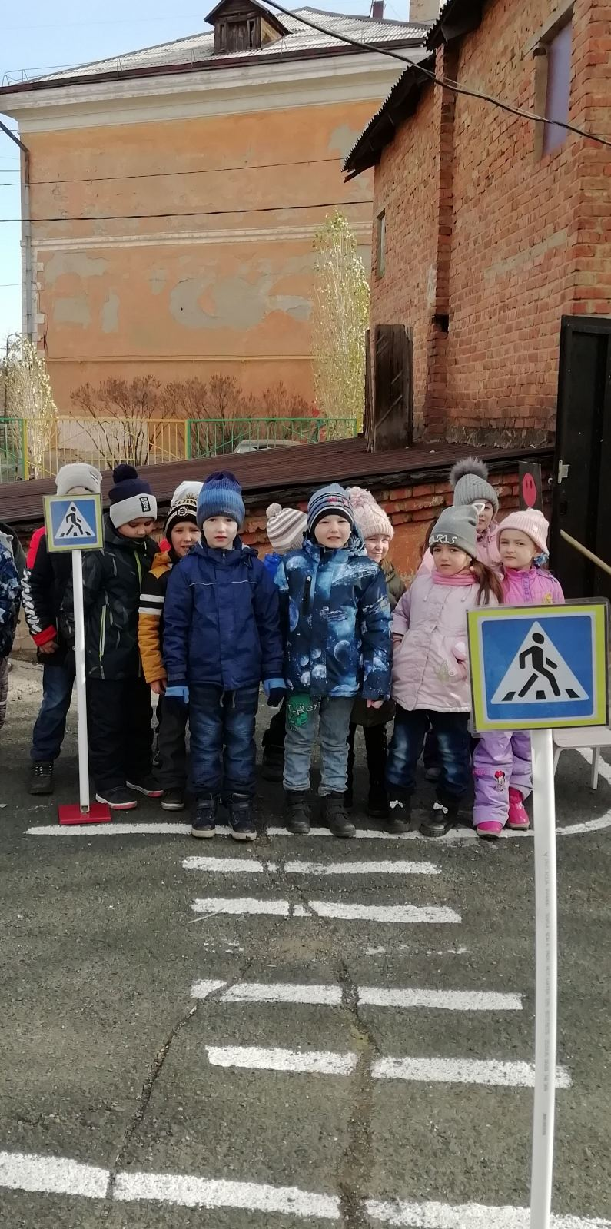

Slide 21
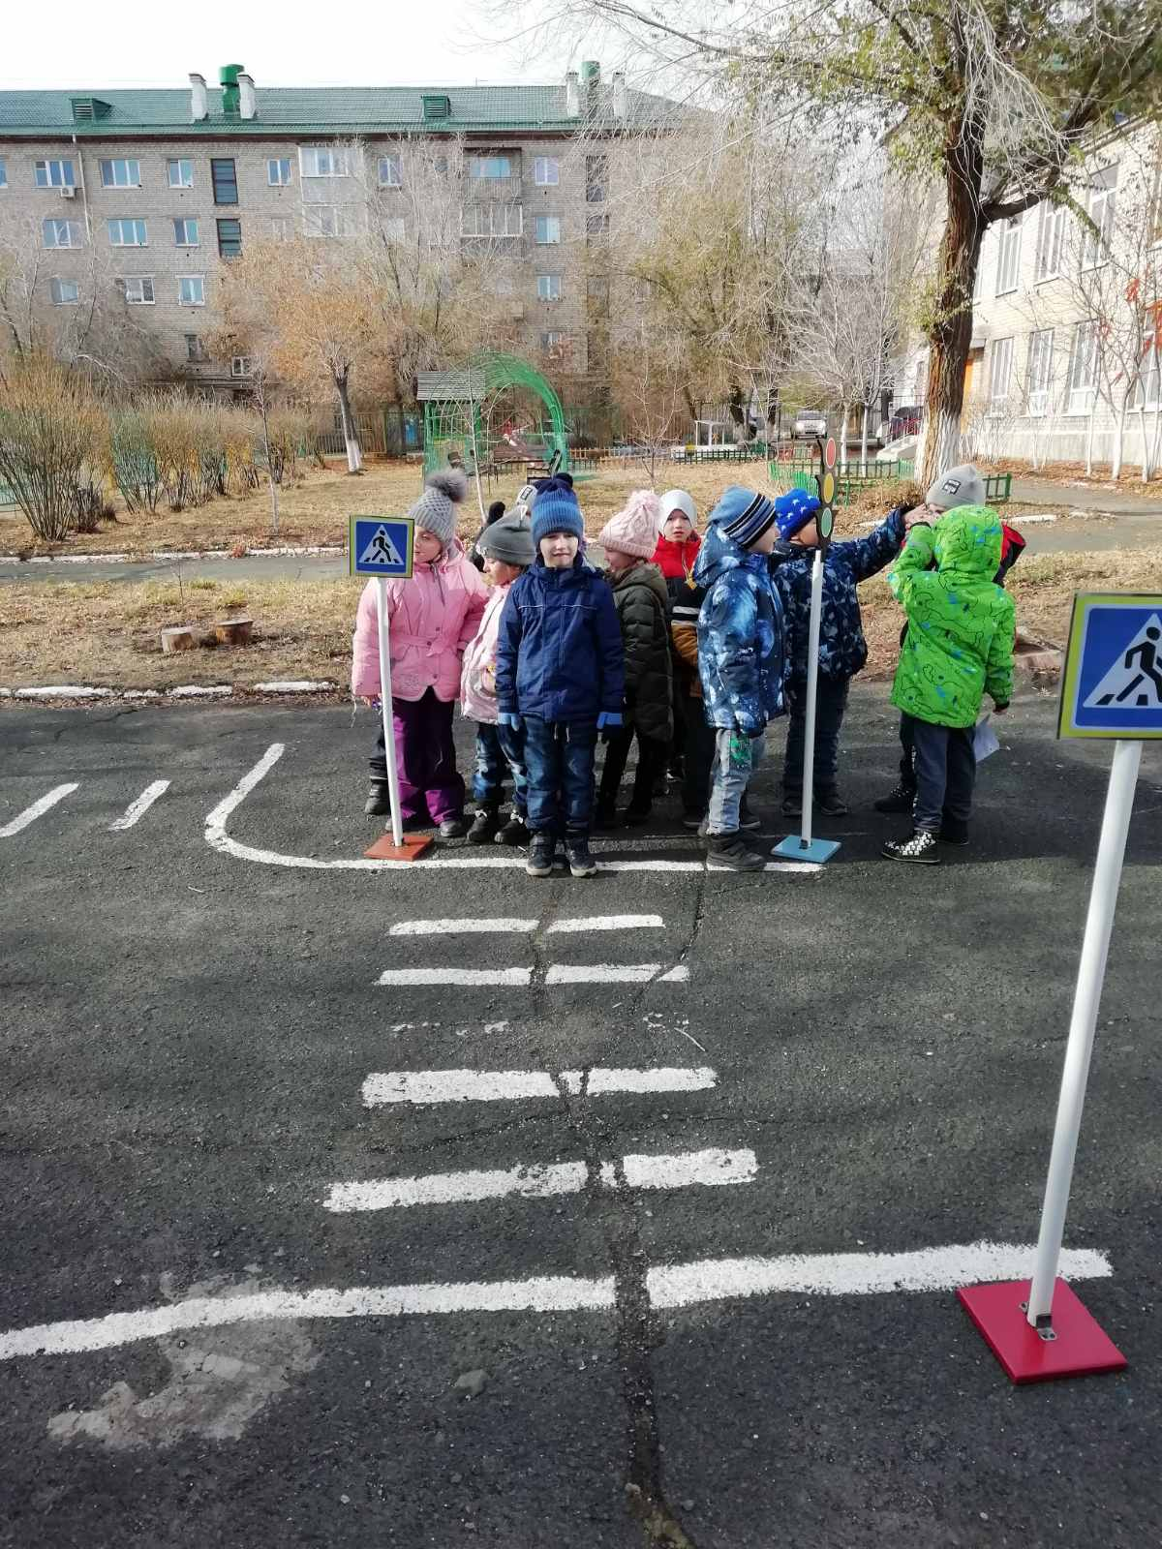

Slide 22
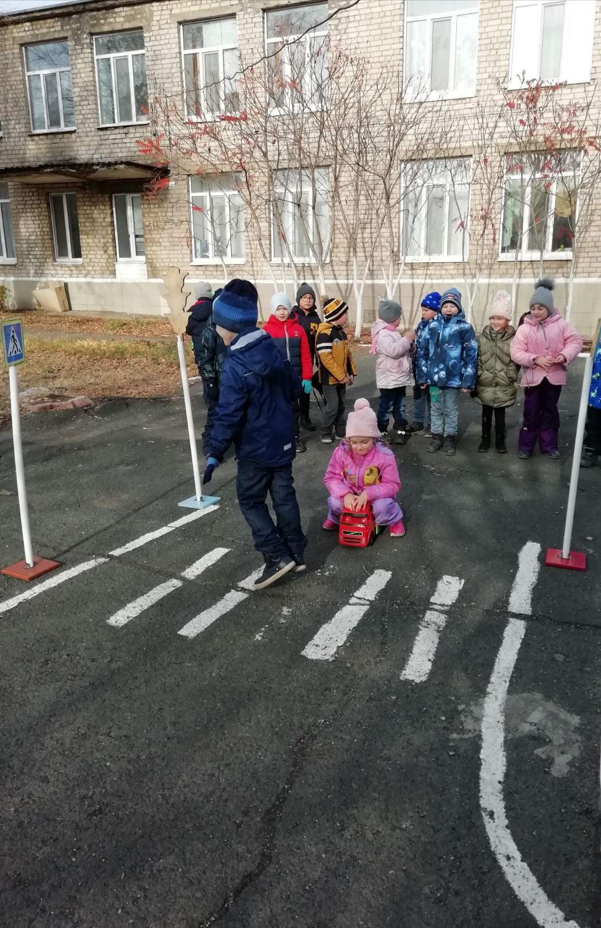

Slide 23
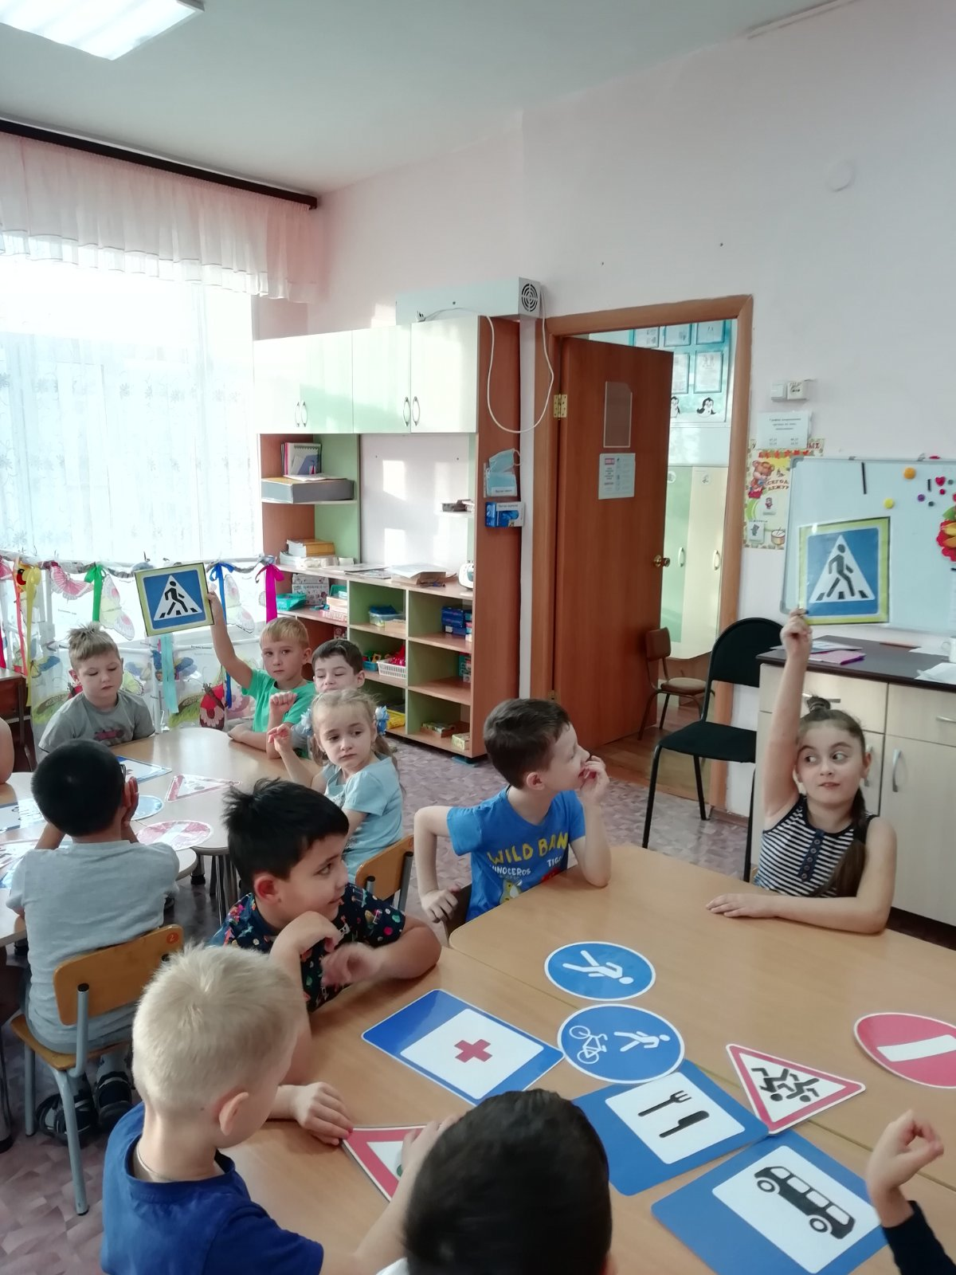

Slide 24
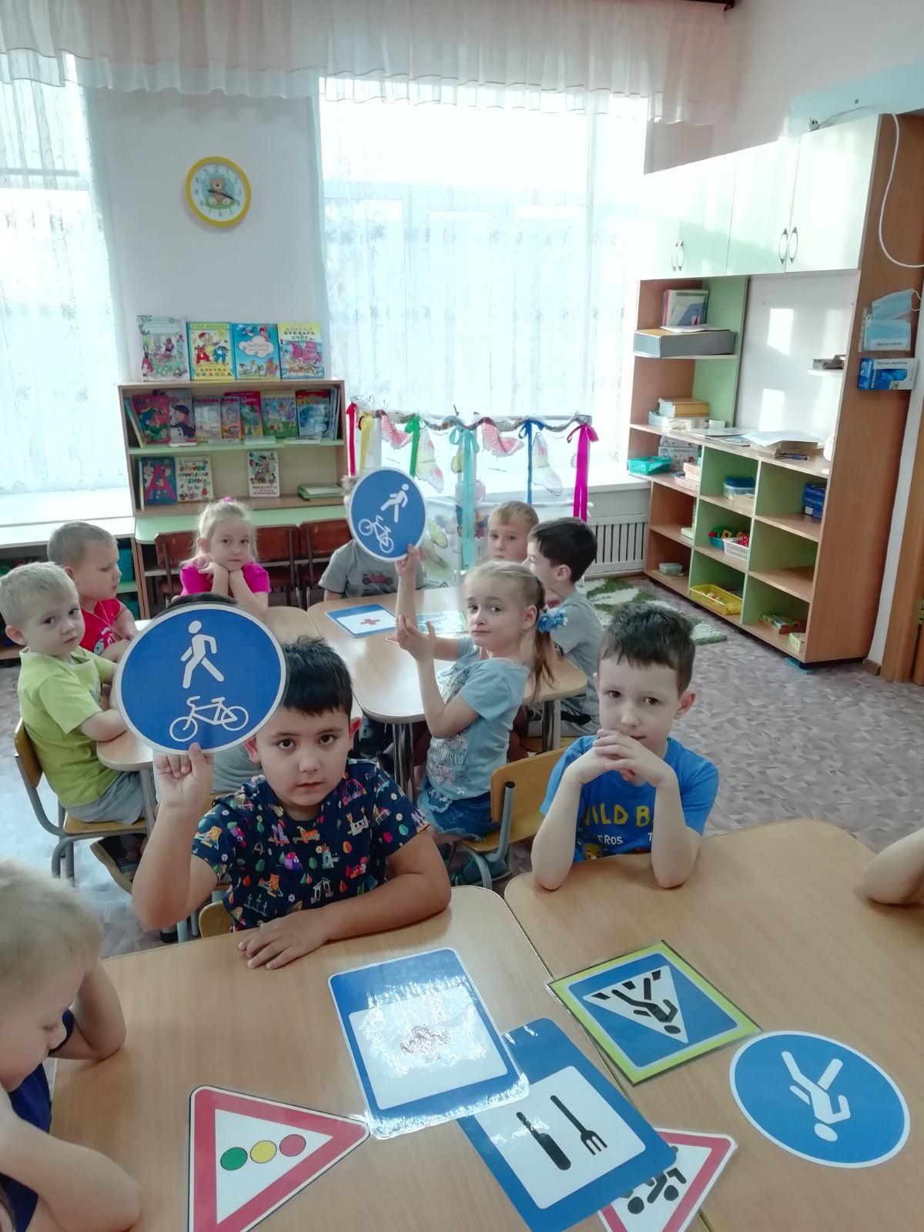

Slide 25
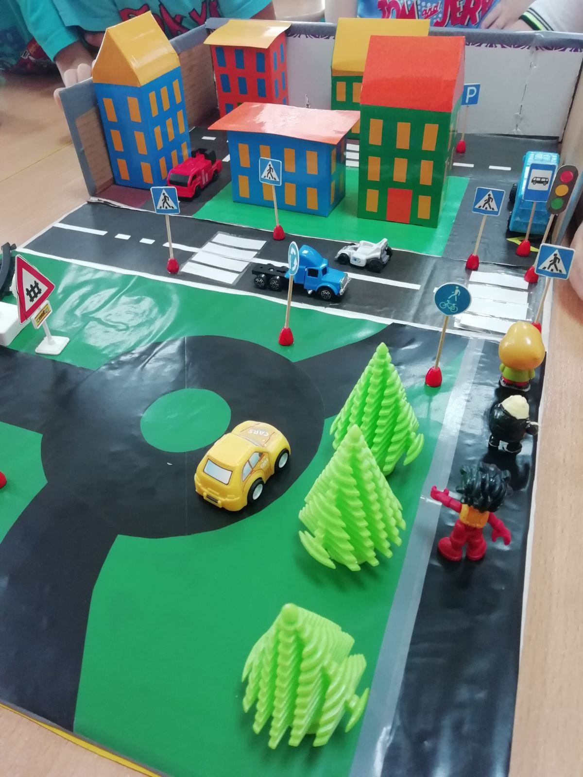

Slide 26
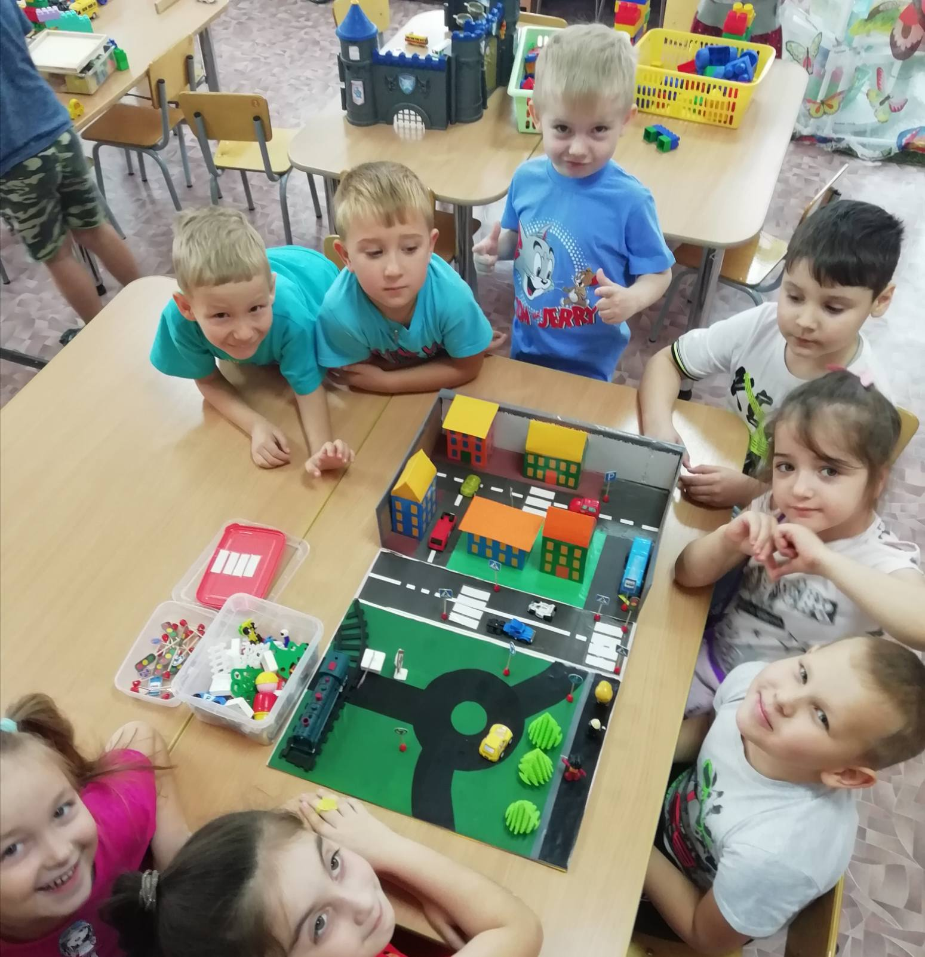

Slide 27
СПАСИБО ЗА ВНИМАНИЕ!

